Slide 1
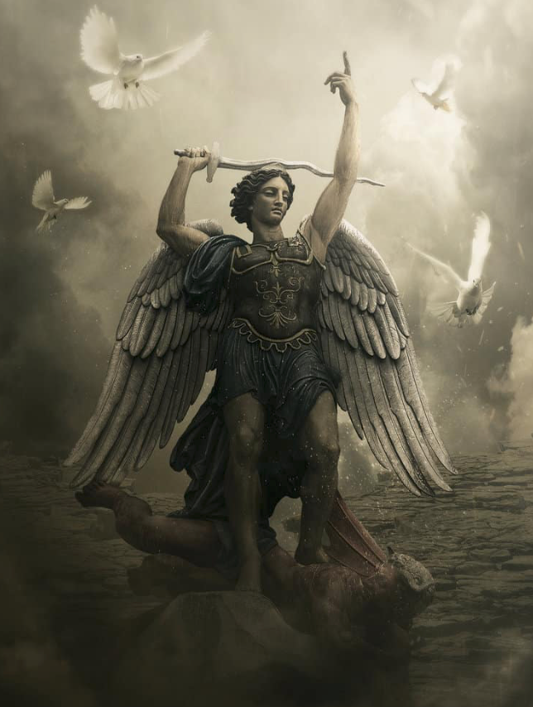
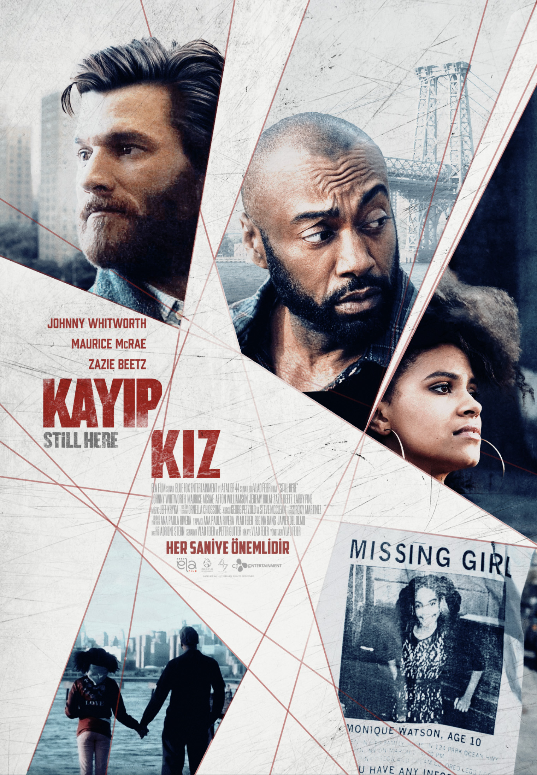
KAYIP KIZ / STILL HERE
Dağıtımcı
CJ ENM
Gokhan.yilmaz@cj.net
Türkiye Hakları
Ela Film
can@elafilm.net

Slide 2
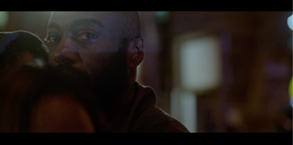
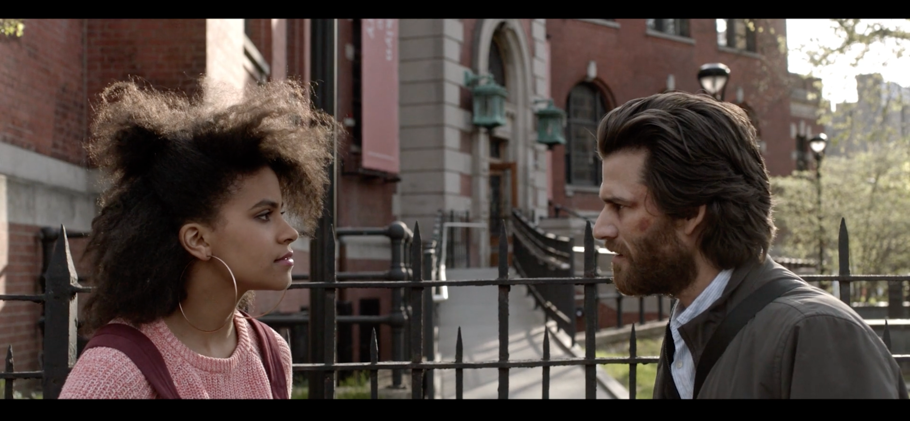
STILL HERE
Movie Specifications
Film: Still Here
Dağıtımcı: CJ ENM
Yapım Şirketi: Atelier 44
Yapımcılar: Ana Paula Rivera, Vlad Feier, Javier Del Olmo, Regina Bang
Yönetmen: Vlad Feier
Senaryo: Vlad Feier and Peter Gutter
Hikaye: Vlad Feier
Kast: Johnny Whitworth, Maurice McRae, Afton Williamson, Zazie Beetz, Jeremy Holm, Danny Johnson, Larry Pine
Tür: Drama | Crime | Thriller
Süre: 1hr 37min
Format: Digital - Arri Alexa
Official Trailer: https://youtu.be/U-PsmNT0tQ0
Instagram: @stillheremovie

Slide 3
Logline
12 yaşında bir kız çocuğu New York’ta kaybolduğunda bir gazeteci, tek başına kızı bulmak için çabalar.
Synopsis
Monique Watson adında on iki yaşında bir kız çocuğu okuldan evine dönerken kaybolur. Babası Michael Watson (Maurice McRae) ümidini bir an olsun kaybetmez ve kızını bulmak için çabalar. Konuyla ilgili kısa bir haber yapması istenen gazeteci Christian Baker (Johnny Whitworth), yanlış bir izi sürünce olay tamamen çözülmez bir hal alır. Hatasının farkına varan Baker, mahallelinin, polisin hatta çalıştığı gazetenin bile çok önemsemediği bu olayı çözmek için her şeyini riske atacaktır.

Slide 4
Kast
CHRISTIAN BAKER
MICHEAL WATSON
TIFFANY WATSON
KEYSHA
Det. GREG SPAULDING
Det. ANTHONY EVANS
JEFFREY HOFFMAN
MARCUS MITCHELL
ANDRE WATSON
Johnny Whitworth
Maurice McRae
Afton Williamson
Zazie Beetz
Jeremy Holm
Danny Johnson
Larry Pine
Justiin A. Davis
Jared Kemp

Slide 5
Vlad Feier
Vlad Feier & Peter Gutter
Vlad Feier
Ana Paula Rivera
Vlad Feier
Javier del Olmo
Regina Bang
The Post Republic
Fernando Dosal
Salvador Monroy
Ana Paula Rivera
Roxy Martinez
Ornella Chiossone
Georg Petzold
Steve McClean
Jeff Kryka
Uwe Dresch
Bill Donnelly
Adrienne Stern
KREDİ BLOK
Yönetmen
Senaryo
Hikaye
Yapımcılar
Ortak Yapımcılar
Yürütücü Yapımcılar
Görüntü Yönetmeni
Yapım Tasarımı
Kostüm
Kurgu
Müzik
Ses Tasarımı
Kast Direktörü

Slide 6
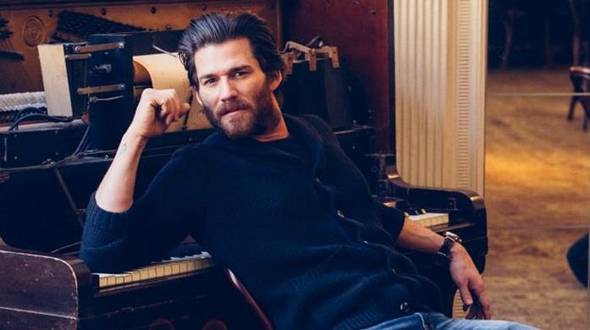
Johnny Whitworth (“Christian Baker”)
Filmde Christian rolünde izlediğimiz Johnny Whitworth 1975 yılında Amerika’da doğdu. 1995 tarihli Empire Records filmindeki A.J. rolüyle çıkış yakaladı. Francis Ford Coppola imzalı yine 1997 yapımı The Rainmaker’da canlandırdığı Donny Ray Black aktörün bir başka unutulmaz rolüdür. Whitworth’u daha yakın dönemde Limitless (2011) ve Marvel yapımı Ghost Rider: Spirit of Vengeance (2011) filmlerinde izledik. Whitworth son zamanların popüler dizilerinden The 100’da da rol alıyor.
Seçme Yapımlar:
Limitless starring Bradley Cooper and Robert De Niro
Ghost Rider: Spirit of Vengeance starring Nicolas Cage and Idris Elba
3:10 to Yuma starring Christian Bale and Russell Crowe
The Rainmaker starring Matt Damon and Jon Voight / director: Francis Ford Coppola
Empire Records starring Renee Zellweger, Liv Tyler and Anthony LaPaglia

Slide 7
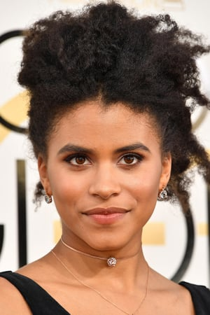
Zazie Beetz (“Keysha”)
Alman-Amerikalı Zazie Olivia Beetz Emmy adayı olmuş genç bir yıldız. Beetz’e bu adaylık FX yapımı komedi-drama serisi Atlanta’daki (2016 -) rolüyle geldi. Genç oyuncu Komedi Dizisi Dalında Yardımcı Kadın Oyuncu kategorisinde aday oldu. Beetz’in son dönemde rol aldığı bir diğer önemli dizi Netflix yapımı Easy. Beetz son yıllara birbirinden önemli işler sığdırdı. Bilim kurgu filmi Geostorm’un ardından Marvel yapımı Deadpool 2’de Domino karakteriyle yer alan Beetz, Joaquin Phoenix’in başrolünde yer aldığı Joker’de de (2019) çok önemli bir rolde karşımıza çıktı.
Berlin doğumlu Beetz ilkokul çağında ailesiyle birlikte Amerika’ya taşınmış. Evde hem İngilizce hem Almanca bir ailede büyüyen Beetz lise yıllarında oyunculuğa merak sarmış ve tiyatro oyunlarında yer almaya başlamış. 2009 yılında Skidmore Üniversitesi’nde Franıszca Dili Edebiyatı bölümünden mezun olan Zazie ardından bir süre Paris’te yaşamış.
Seçme Yapımlar:
Joker starring Joaquin Phoenix and Robert De Niro
Lucy in the Sky starring Natalie Portman and Jon Hamm
Deadpool 2 starring Ryan Reynolds and Josh Brolin
Wounds starring Armie Hammer and Dakota Johnson

Slide 8
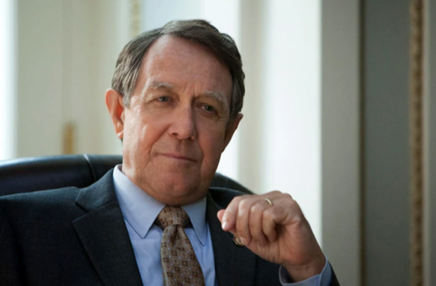
Larry Pine (“Jeffrey Hoffman”)
Seçme Yapımlar
The Grand Budapest Hotel starring Ralph Fiennes, Tilda Swinton / director: Wes Anderson
Arbitrage starring Richard Gere and Susan Sarandon
Moonrise Kingdom starring Edward Norton and Bill Murray / director: Wes Anderson
The Royal Tenenbaums starring Gene Hackman and Anjelica Huston / director: Wes Anderson
“House of Cards” starring Robin Wright / director: David Fincher

Slide 9
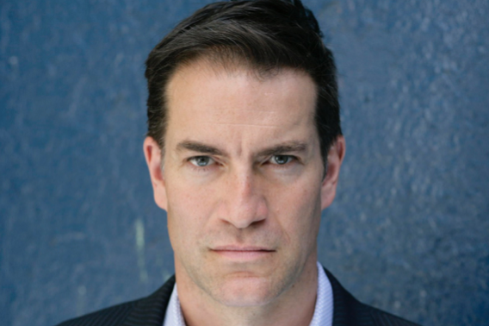
Jeremy Holm (“Greg Spaulding”)
Seçme Yapımlar
The Judge starring Robert Downey Jr. and Robert Duvall
“Mr. Robot” starring Rami Malek and Christian Slater
“House of Cards” starring Robin Wright / director: David Fincher

Slide 10
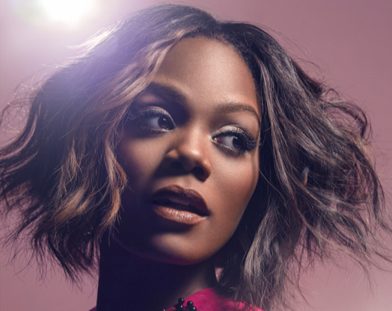
Afton Williamson “Tiffany Watson”
Seçme Yapımlar
Man on a Ledge starring Sam Worthington and Anthony Mackie
“Banshee”
“Homeland”

Slide 11
Filmin Yaratıcıları
Romanya doğumlu Vlad Feier Still Here/Kayıp Kız’ın hem yönetmeni hem senaristi hem de Ana Paula Rivera ile birlikte yapımcısı. Javier del Olmo ve Regina Bang filmin diğer yapımcıları. Feier, Amerika’da çalışmaya başlamadan önce Bükreş’te Media Pro stüdyoları için reklam filmleri ve klipler çekti.
Feier ile Rivera’nın ilk ortak çalışmaları olan kısa film ‘The Intruder', 2011 yılında Cannes Film Festivalinin Kısa Metraj bölümüne seçilmişti. İkili bu filmde de aile içi şiddeti ekrana taşıyordu.
Birçok festivalden ödülle dönen belgesel ‘Traces of the Brush: The Heartprint of Fu Shen' (2018) ikilinin bir diğer dikkat çeken projesi.

Slide 12
Yönetmenin Ağzından
Filme başlarken ilk amacım hiç umut olmayan bir durumda bile insanın ne kadar sabatkar ne kadar inatçı olabileceğini gösteren bir hikaye anlatmaktı. Tutunacak hiçbir şey olmayan bir durumda bile tutunacak bir dal bulan insanların hikayesi... Irkçılığın, ayrımcılığın, elitizmin çok göz önünde olmadan bile toplumu nasıl parça parça ettiğini anlatmak istedim. Ortaya çıkan hikaye STILL HERE / KAYIP KIZ oldu.
Her yıl dünyada milyonlarca çocuk kayboluyor. Bu çocukların birçoğu bir daha eve dönmüyor. STILL HERE etrafımda gördüğüm, tanıdığım insanlardan dinlediklerimden yola çıkan bir film. Bu hikayelerin bazıları haberlerde yer aldı, bazıları haber bile olmadı!
Filmim için New York’u seçtim çünkü bu şehir hem insanlara diz çöktüren ama aynı zamanda da ona bağlanılan, onunla birlikte nefes alınan bir şehir. Bu garip durum, hayatta nelerin önemli olduğunu anlamanızı da sağlıyor bir yandan. Şehrin bu sert mizacını filmimizde ekrana taşımaya çalıştık.

Slide 13
Hikayeyi babanın ve de gazetecinin tarafından anlatmak, onların kırılganlıklarını işlemek filmimiz için önemliydi. Toplum çoğunlukla, olaylar karşısında inanların güçlü olmalarını ister ve bu arada duygular ve insan olmakla ilgili tüm bağlar göz ardı edilir. Filmde göstermek istediğim en önemli şey insanların duygusal olarak neler hissettikleri ve hikaye süresince geçirdikleri değişimler.
Bu duygusal değişimi ekrana taşımaya çalıştım ve seyircinin de hikaye boyunca karakterlere giderek artan bir empati beslemelerini hedefledim. Hikayemiz dünyanın hem bir şekilde inanılmaz bölündüğü ama aynı zamanda da hiçbir zaman olmadığı kadar birbirine yakınlaştığı bir dönemde insanların birbirlerine karşı besledikleri duyguları ekrana taşıyor.

